Slide 1

ESCUELA SUPERIOR POLITÉCNICA DE CHIMBORAZO FACULTAD DE INFORMÁTICA Y ELECTRÓNICA ESCUELA DE INGENIERÍA EN SISTEMAS “DISEÑO E IMPLEMENTACIÓN DE UN SISTEMA WEB PARA SIMULAR LOS FENÓMENOS ONDULATORIOS DE D’ALAMBERT Y FOURIER EN 2D Y 3D APLICANDO MODELOS MATEMÁTICOS” AUTORES: LUIS MANUEL BARRAGÁN GONZÁLEZ EFRAÍN AMADO COLCHA CEPEDA DIRECTOR: DR. ALONSO ÁLVAREZ

Slide 2

INTRODUCCIÓN
El sistema web es un producto software orientado al estudio de los fenómenos ondulatorios en 2D y 3D aplicando las formulas de D’Alambert y Fourier, para apoyar en la enseñanza de las aplicaciones del cálculo vectorial en la facultad de informática y electrónica de la ESPOCH.

Slide 3
PLANTEAMIENTO DEL PROBLEMA

Slide 4
OBJETIVO GENERAL
DISEÑAR E IMPLEMENTAR UN SISTEMA WEB PARA SIMULAR LOS FENÓMENOS ONDULATORIOS DE D’ALAMBERT Y FOURIER EN 2D Y 3D APLICANDO MODELOS MATEMÁTICOS
Analizar y describir la solución de los modelos matemáticos de D’Alambert y Fourier para 2D y 3D.
Definir los requerimientos para el desarrollo del sistema.
Desarrollar e implementar el sistema web para simular los fenómenos y representar la solución de modelos matemáticos de las ecuaciones ondulatorios de ondas de D’Alambert y Fourier para 2D y 3D en la ESPOCH.
Evaluar la calidad en eficiencia y portabilidad del simulador, de acuerdo con la norma ISO/IEC 9126.
OBJETIVOS ESPECÍFICOS

Slide 5

FUNDAMENTO TEÓRICO

Slide 6
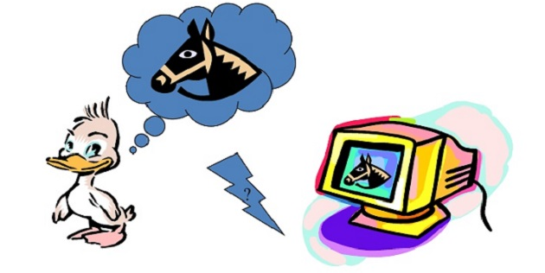
COMPUTACIÓN GRÁFICA
Es una rama de la informática que se encarga del estudio de los métodos y técnicas que ayudan en la representación de imágenes del mundo real y no real a través de un computador, se le puede definir como el arte de trasmitir emociones e intercambiar información mediante imágenes generadas por el computador.

Slide 7
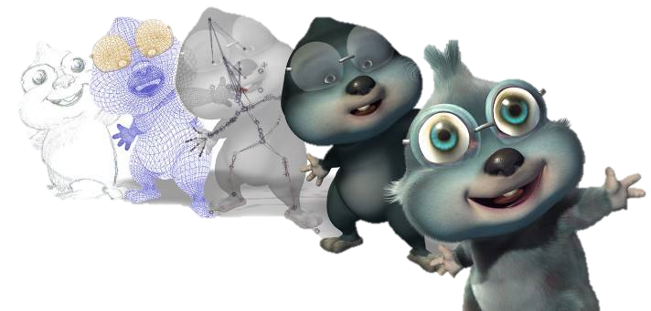
ANIMACIÓN INFORMATICA
Se refiere a toda secuencia temporal donde se generen cambios visuales en una imagen. Así como cambios en las posiciones de los objetos ya sean traslaciones o rotaciones, una animación por computadora puede mostrar cambios temporales que afecten al tamaño de los objetos como son: su color, transparencia y texturas (Donald Hearn and M. Pauline Baker, 2006).

Slide 8
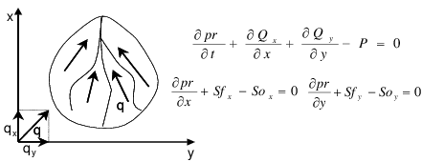
MODELOS MATEMÁTICOS
Son un conjunto de herramientas que ayudan a entender un sistema complejo que es afectado por muchas variables de maneras diversas, estos modelos ayudan al ser humano a percibir de mejor manera cálculos que no se pueden resolver con aritmética simple, además son utilizados como herramientas de predicción y estimación de posibles escenarios y así ayudar en el proceso de toma de decisiones (Oviedo Rondón, 2014).

Slide 9
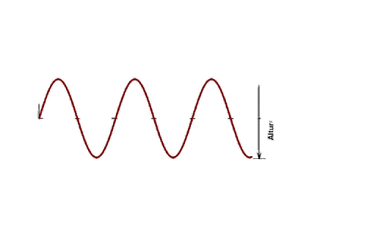
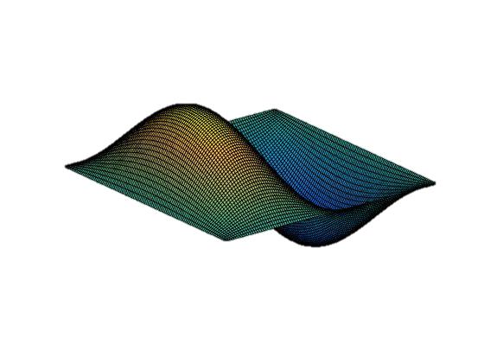
ECUACIONES DE ONDAS
Una onda es la propagación de una perturbación desde un punto de origen hasta el medio que lo rodea (Castaños, 2016).
Las ecuaciones de ondas en dos dimensiones permite representar vibraciones de cuerdas, mientras que las ecuaciones de ondas en tres dimensiones representan vibraciones de membranas.

Slide 10
FORMULA DE D’ALAMBERT CASO INFINITO

Slide 11
FORMULA DE FOURIER CASO FINITO

Slide 12






HERREAMIENTAS DE DESAROLLO

Slide 13
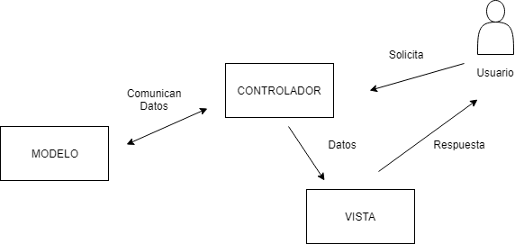
MODELO, VISTA, CONTROLADOR
Según (Bahit, 2014) “MVC es un patrón de arquitectura de software encargado de separar la lógica de negocio de la interfaz del usuario y es el más utilizado en aplicaciones Web, ya que facilita la funcionalidad, mantenibilidad y escalabilidad del sistema, de forma simple y sencilla”.

Slide 14

METODOLOGÍA

Slide 15
SCRUM
(Schwaber y Sutherland, 2013) mencionan que scrum es “Un marco de trabajo por el cual las personas pueden acometer problemas complejos adaptativos, a la vez entregar productos del máximo valor posible productiva y creativamente”, además que es ligero y fácil de entender.

Slide 16
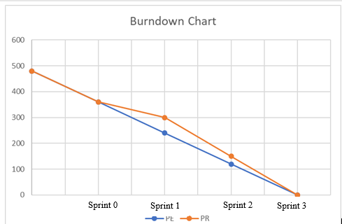
GESTIÓN DEL PROYECTO

Slide 17
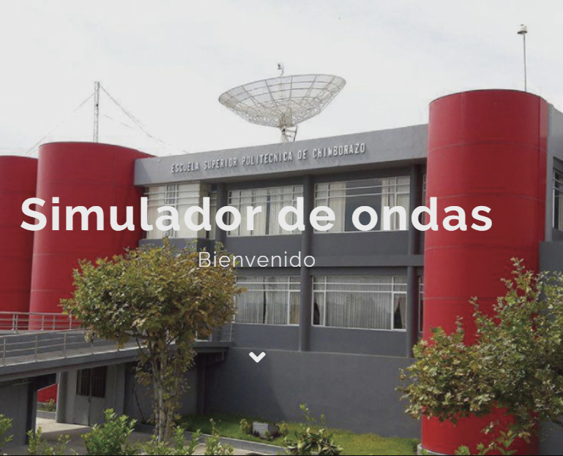
APLICACIÓN WEB

Slide 18

RESULTADOS

Slide 19
CARACTERÍSTICAS Y MÉTRICAS EVALUADAS
Estándar ISO/IEC 9126
Parámetros | Indicador | Descripción
Portabilidad | Adaptabilidad | ¿El software se puede trasladar a otros ambientes?
 | Capacidad de instalación | ¿El software se puede instalar fácilmente?
 | Conformidad | ¿El sistema puede seguir funcionando si se hacen cambios?
Eficiencia | Comportamiento del tiempo | ¿Qué tan rápido responde el sistema?
 | Utilización de recursos | ¿El sistema utiliza los recursos de manera eficiente?

Slide 20
RESULTADOS PORTABILIDAD
Se obtiene un 100% de portabilidad, esto se justifica al ser un sistema web al cual se puede acceder en cualquier entorno que cuente o con un navegador web.

Slide 21
RESULTADOS COMPARACIÓN DE RECURSOS UTILIZADOS
Se obtiene un 12% de utilización de recursos con una calificación cualitativa de baja, siendo entre más baja mejor.

Slide 22

CONCLUSIONES Y RECOMENDACIONES

Slide 23
CONCLUSIONES
Con respecto al primer objetivo, se realizó el análisis de las fórmulas de D’Alambert y Fourier en 2D y 3D, con lo que se pudo representar las soluciones de los modelos matemáticos de ondas, las cuales se utilizaron en el desarrollo del sistema web.
Con respecto al segundo objetivo, se obtuvo un total de 6 requerimientos para el desarrollo del sistema web, los cuales satisfacen las necesidades del usuario.
Con respecto al tercer objetivo, fue posible desarrollar el sistema web utilizando la herramienta NetBeans 8.2, con los lenguajes de programación java y JavaScript, los cuales facilitaron la representación de las fórmulas de D’Alambert y Fourier en 2D y 3D.
Con respecto al cuarto objetivo, se efectuó un estudio comparativo para medir la portabilidad y eficiencia del sistema, obteniendo como resultado un 100% de portabilidad y un promedio de 12% de consumo de recursos.
Con la ayuda de la computación gráfica y los métodos numéricos fue posible representar de manera exitosa las ecuaciones de ondas en 2D y 3D en un sistema web.
Luego del estudio comparativo para validar la eficiencia se determinó que el sistema consume menos recursos en un entorno Linux.

Slide 24
RECOMENDACIONES
Se recomienda aplicar la metodología de desarrollo ágil SCRUM, ya que esta ayuda a gestionar de manera eficiente las actividades de desarrollo mediante entregables semanales.
Para una correcta utilización del sistema y garantizar un buen funcionamiento de la herramienta, se recomienda revisar el manual de usuario.
Para futuras incorporaciones al sistema, se recomienda investigar sobre tecnologías y herramientas para simulaciones en tiempo real.
El estándar ISO/IEC 9126 promueva la evaluación de calidad de software, se recomienda aplicar estándares de calidad para satisfacer las necesidades del cliente y obtener software de calidad.

Slide 25

GRACIAS POR SU ATENCIÓN

